Slide 1


但愿人长久
苏教版语文第七册

Slide 2
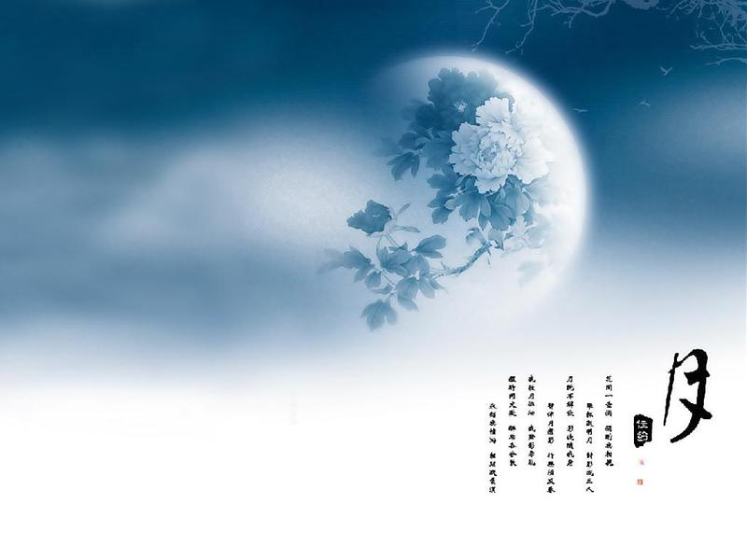
课前预习：
（1）读课文三遍以上，要求读准字音，描红，查词典理解生词；
（2）找出体现苏轼心情的词语，读书做记号；
（3）积累和“月”有关的诗句。
（4）查阅关于苏轼的资料，制作一张资料卡片
苏轼，字号 ——，籍贯——，代表作——
艺术风格——，“三苏”——

Slide 3


Slide 4

古朗月行
小时不识月，
呼作白玉盘。
又疑瑶台镜，
飞在青云端。

Slide 5
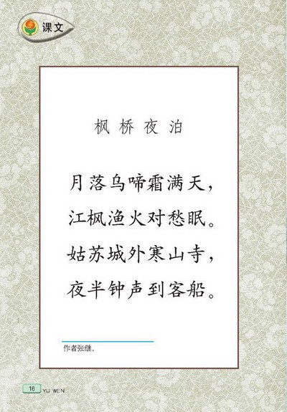

Slide 6
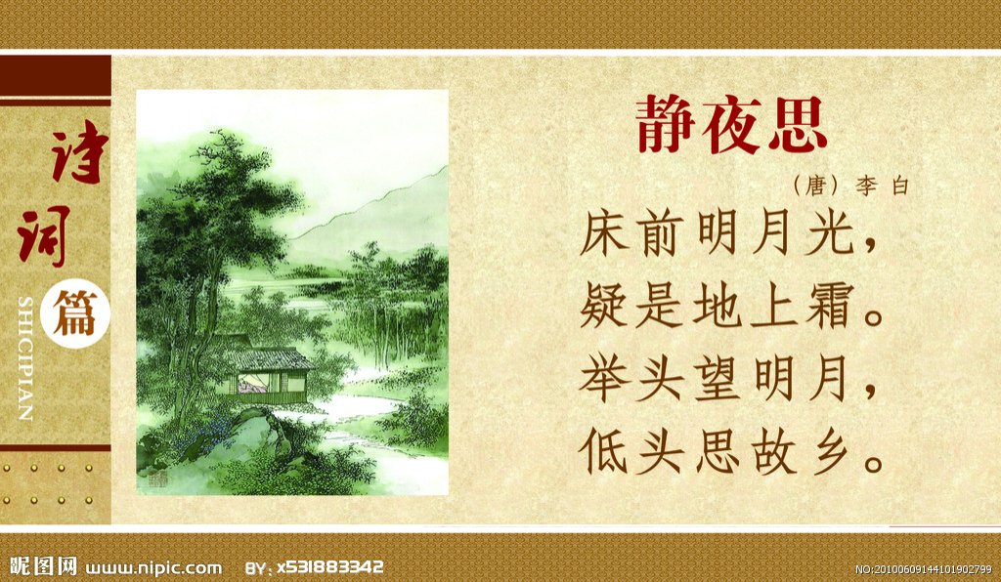

Slide 7
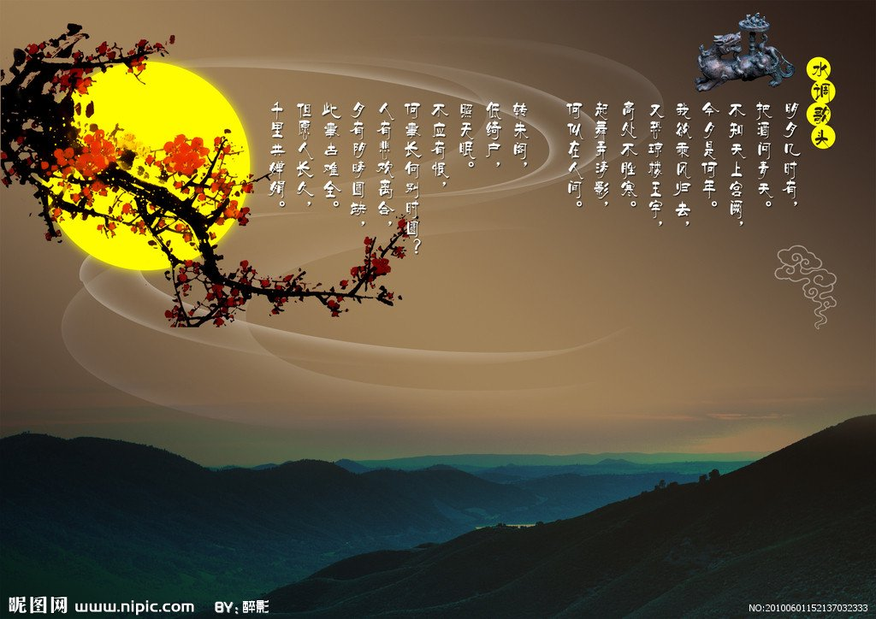


Slide 8
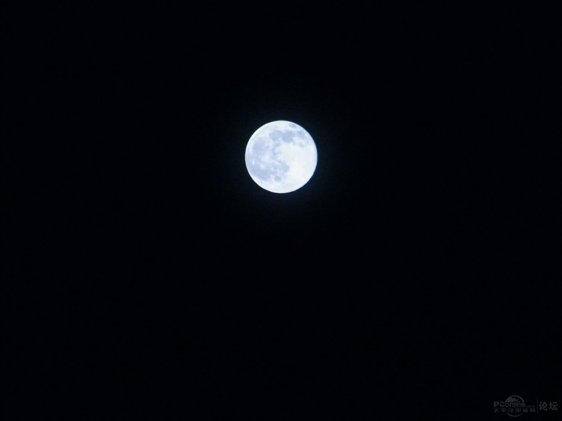
三苏：苏洵 苏轼 苏辙
做官 品尝 观赏 心绪不宁 眼睁睁 悲欢离合 隐现 圆缺 虽然 宽慰 婵娟
埋 mái埋伏 mán埋怨

Slide 9

一年一度的中秋节到了，这一天苏轼看到 ，便 弟弟而心绪不宁。
他看着圆圆的月亮，不禁 起来。但他转念又想人生本就有悲有欢，有离有合的，于是心里又 了许多。

Slide 10
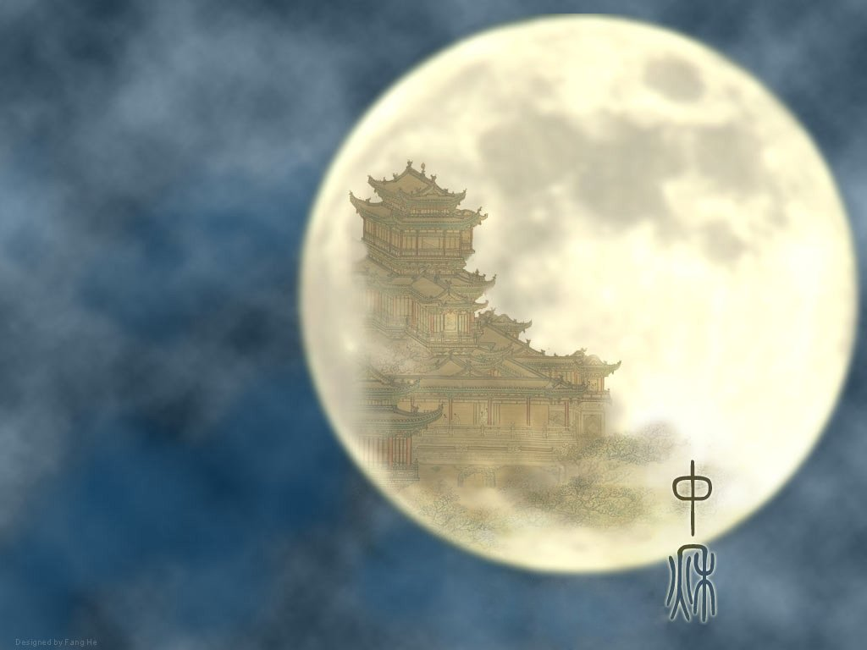
花好月圆
皓月当空
明月高悬
欢聚一堂
团团圆圆
合家欢乐

Slide 11
明月几时有，
把酒问青天，
不知天上宫阙，
今夕是何年。
我欲乘风归去，
又恐琼楼玉宇，
高处不胜寒。
起舞弄清影，
何似在人间。

Slide 12
转朱阁，低绮户，
照无眠。
不应有恨，
何事长向别时圆？
人有悲欢离合，
月有阴晴圆缺，
此事古难全。
但愿人长久，
千里共婵娟。

Slide 13
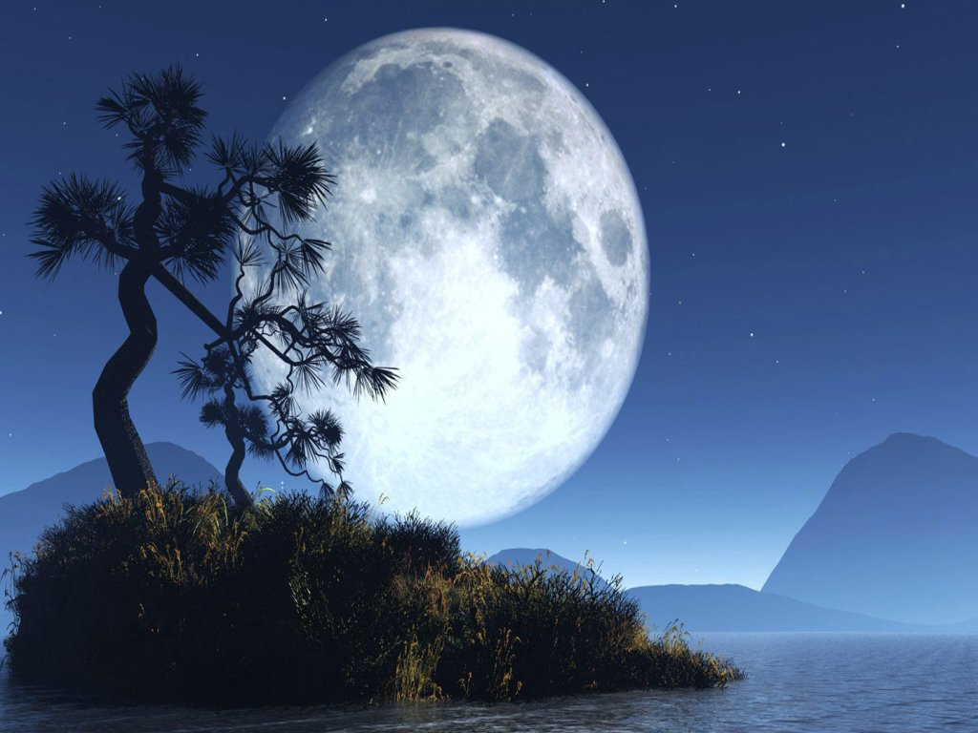
苏轼跟弟弟苏辙手足情深。小时候，他们俩一起读书，一起玩耍，整天形影不离。长大以后，他们就各奔东西，很少再有见面的机会。如今屈指算来，分别又有七个年头了！

Slide 14
苏轼跟弟弟苏辙手足情深。小时候，他们俩一起读书，一起玩耍，整天形影不离。长大以后，他们就各奔东西，很少再有见面的机会。如今屈指算来，分别又有七个年头了！

Slide 15
苏轼跟弟弟苏辙手足情深。小时候，他们俩一起读书，一起玩耍，整天形影不离。长大以后，他们就各奔东西，很少再有见面的机会。如今屈指算来，分别又有七个年头了！

Slide 16
苏轼跟弟弟苏辙手足情深。小时候，他们俩一起读书，一起玩耍，整天形影不离。长大以后，他们就各奔东西，很少再有见面的机会。如今屈指算来，分别又有七个年头了！
思念之情

Slide 17

苏轼被朝廷派往密州去做官。
苏轼，四川眉州人。
密州在今天的山东省诸城。
孤独之情

Slide 18

一年一度的中秋节到了。这天夜晚，皓月当空，万里无云。人们都在欢欢喜喜地品尝着瓜果，观赏着明月，只有苏轼因思念弟弟而心绪不宁。
触景伤情

Slide 19
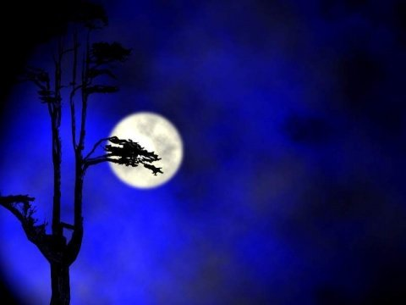
无情的月亮啊，你为什么偏偏在别人分离的时候变得这么圆、这么亮呢？……
世上本来就是有悲也有欢、有离也有合的，就像天上的月儿有隐也有现、有圆也有缺一样，哪里会十全十美呢！

Slide 20


Slide 21

海内存知己，天涯若比邻。 ——王维
两情若是长久时，又岂在朝朝暮暮？ ——秦观

Slide 22

床前明月光，疑是地上霜。 举头望明月，低头思故乡。(李白：《静夜思》)
野旷天低树，江清月近人。(孟浩然：《宿建德江》)
明月松间照，清泉石上流。(王维：《山居秋瞑》)
月黑雁飞高，单于夜遁逃。(卢纶：《塞下曲》)
举杯邀明月，对影成三人。(李白：《月下独酌》)
小时不识月，呼作白玉盘。(李白：《古朗月行》)
深林人不知，明月来相照。(王维：《竹里馆》)
月出惊山鸟，时鸣春涧中。(王维：《鸟鸣涧》)
人有悲欢离合，月有阴晴圆缺。(苏轼：《水调歌头?明月几时有》)
秦时明月汉时关，万里长征人未还。(王昌龄：《出塞》)

Slide 23

练习与作业
1、给带点字选择正确的读音
埋（mán mái）怨 品尝（shǎnɡ chánɡ）
玩耍（shuǎ yào） 朝廷（tínɡ yán）
2、看拼音，写词语
pǐn chánɡ、wán shuǎ、mán yuàn、ɡuān shǎnɡ、dàn yuàn、kuān wèi、bēi huān lí hé、yīn qínɡ yuán quē

Slide 24
练习与作业
3、比一比，再组词
廷（ ） 耍（ ） 尝（ ）
挺（ ） 要（ ） 赏（ ）
洒（ ） 慰（ ） 隐（ ）
酒（ ） 蔚（ ） 稳（ ）
4、在括号里填上合适的词语
品尝（ ）、观赏（ ）、（ ）地品尝 （ ）地望着、（ ）的月亮、（ ）的感情

Slide 25
练习与作业
5、根据意思写出词语
（1）比喻亲兄弟感情深厚。（ ）
（2）形容彼此关系亲密。（ ）
6、先解释加点的字，再用课文中的语句写出下列句子的意思
人有悲欢离合，月有阴晴圆缺，此事古难全。合：____缺：____全：____
但愿人长久，千里共婵娟。
但愿：__婵娟：___

